Slide 1
Escape Room
Massimo Keil, Johannes Kommer

Slide 2






Escape Room:
Aufbau des Programms

Slide 3
Escape Room:
Graphische Gestaltung

Slide 4
Escape Room:
Rätsel

Slide 5
Escape Room:
Development

Slide 6
Escape Room:
Learning curve

Slide 7
Escape Room:
„Final“ Product

Slide 8

Aufbau des Programms
Main
Game Loop
Variables
Classes
Objects
Functions
Outsourced Functions

Slide 9
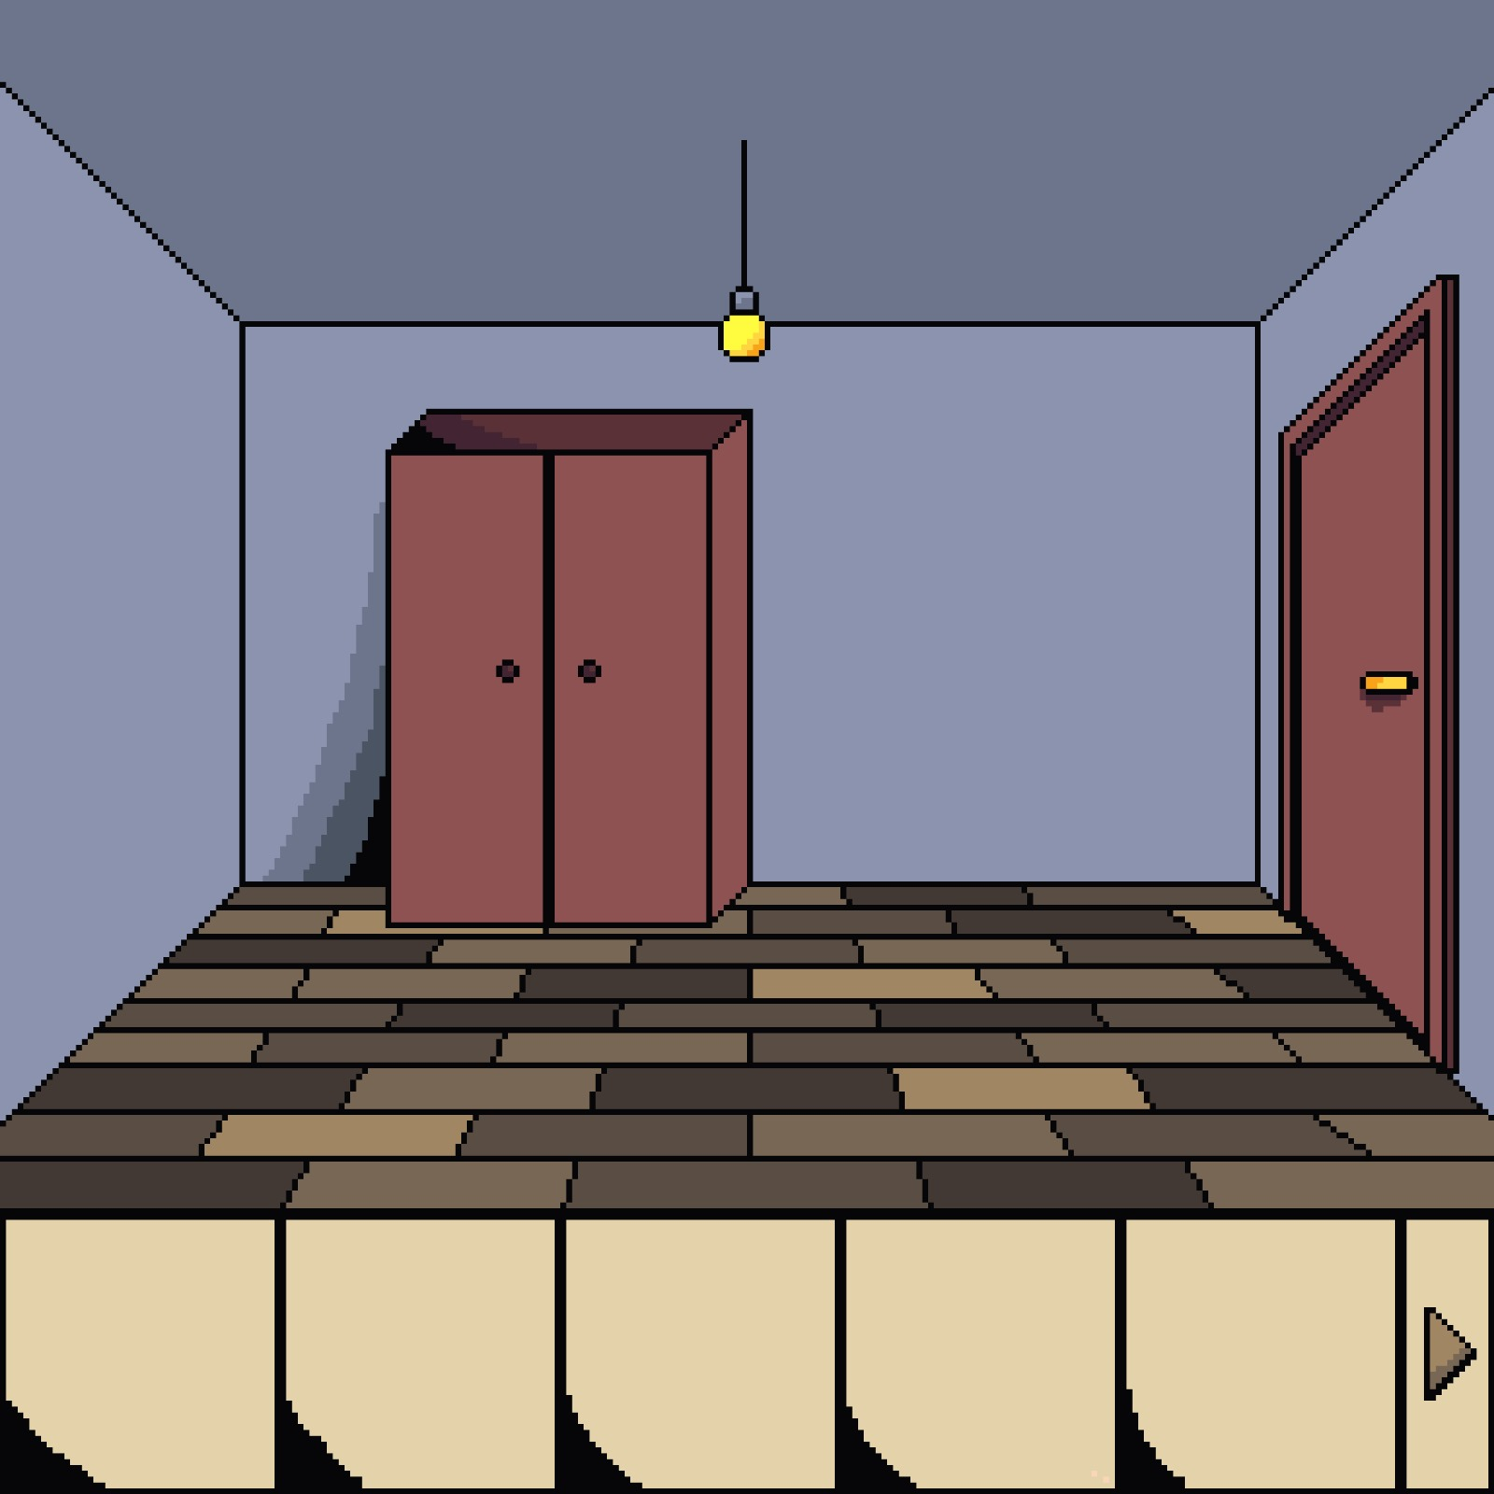
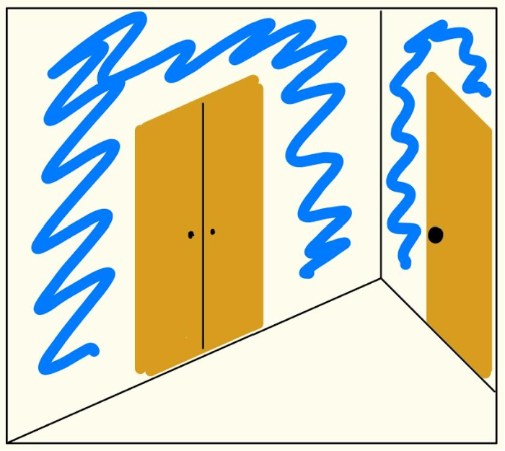
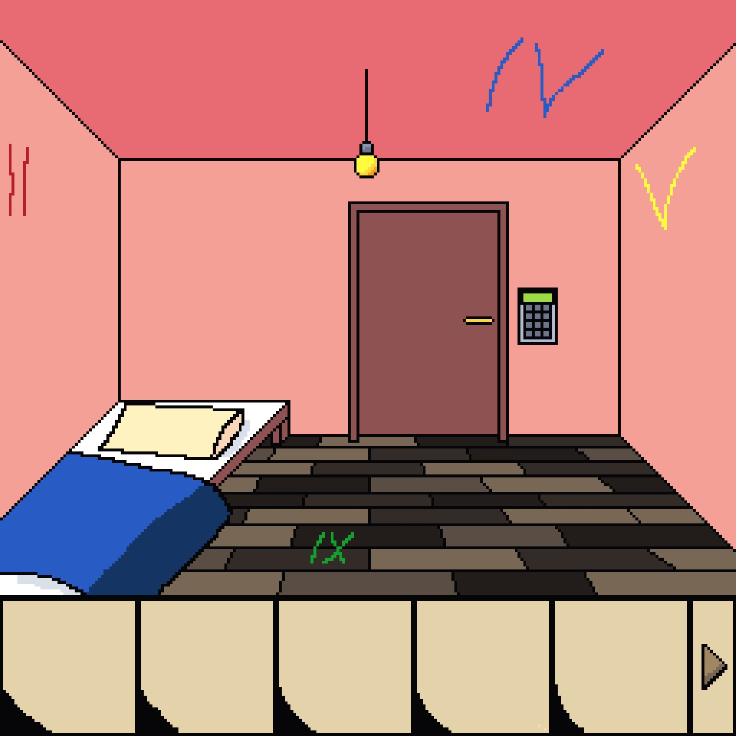
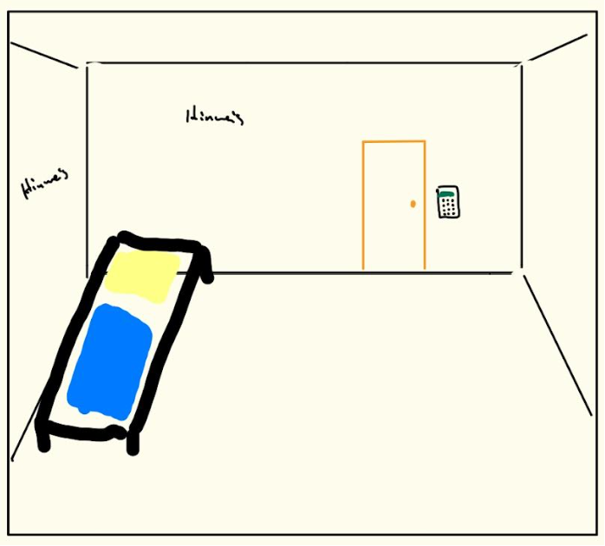
Graphische Gestaltung

Slide 10
Rätsel
Einführung in die Spielweise „Point and Click“
Einfaches aufsammeln des ersten Hinweis und öffnen der Tür
Kombination von Hinweisen im Raum

Slide 11

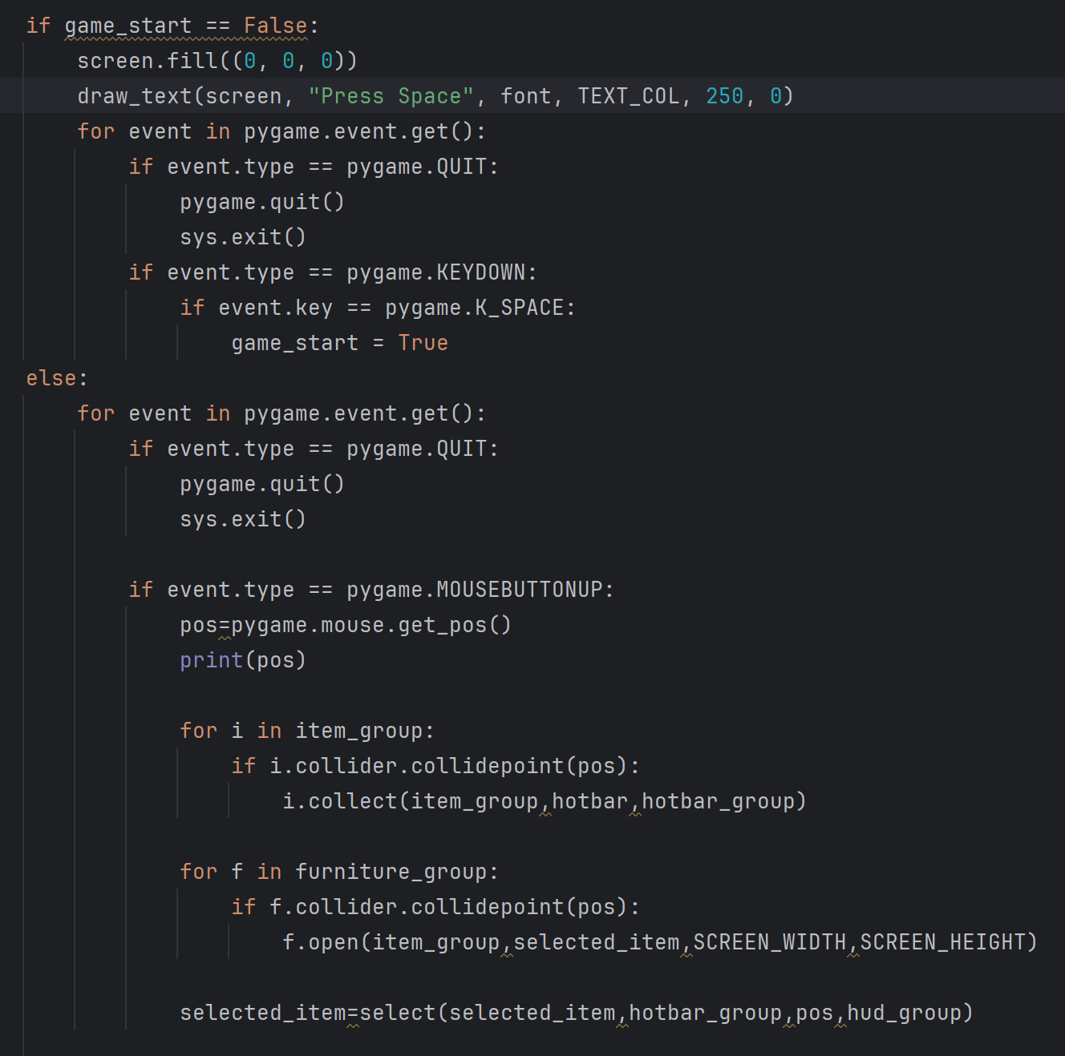
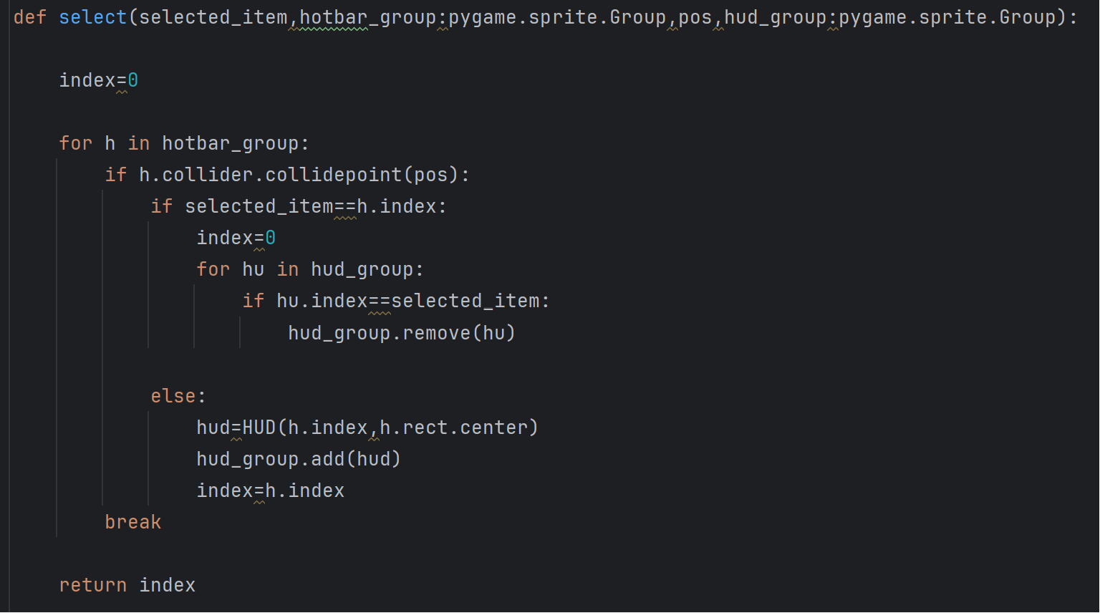
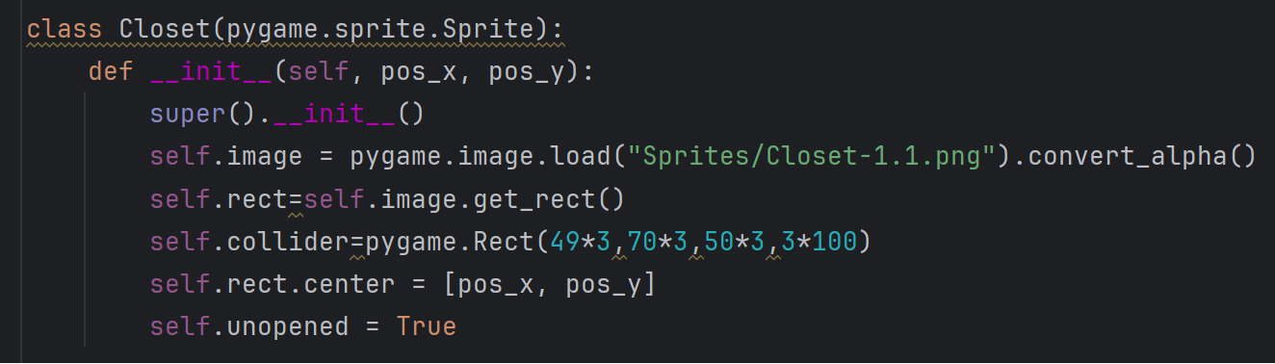
Development

Slide 12
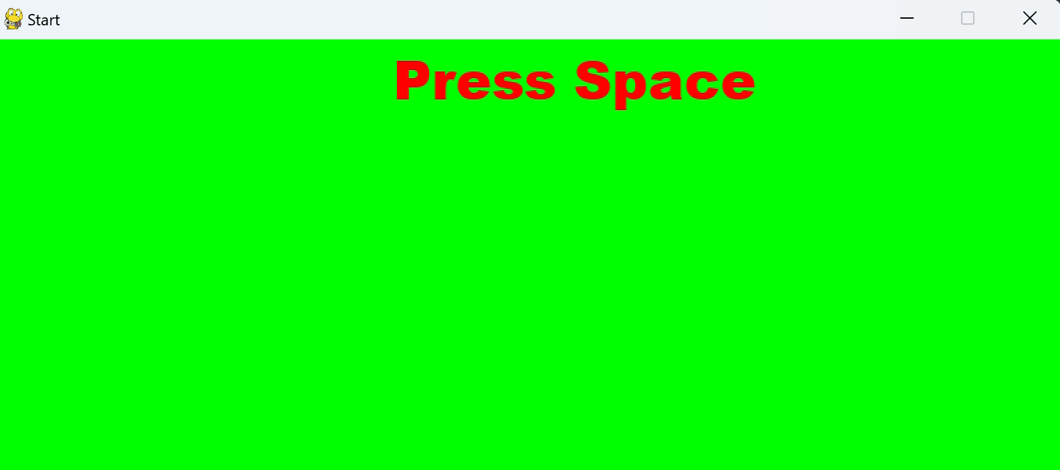
Learning curve : switch scene

Slide 13
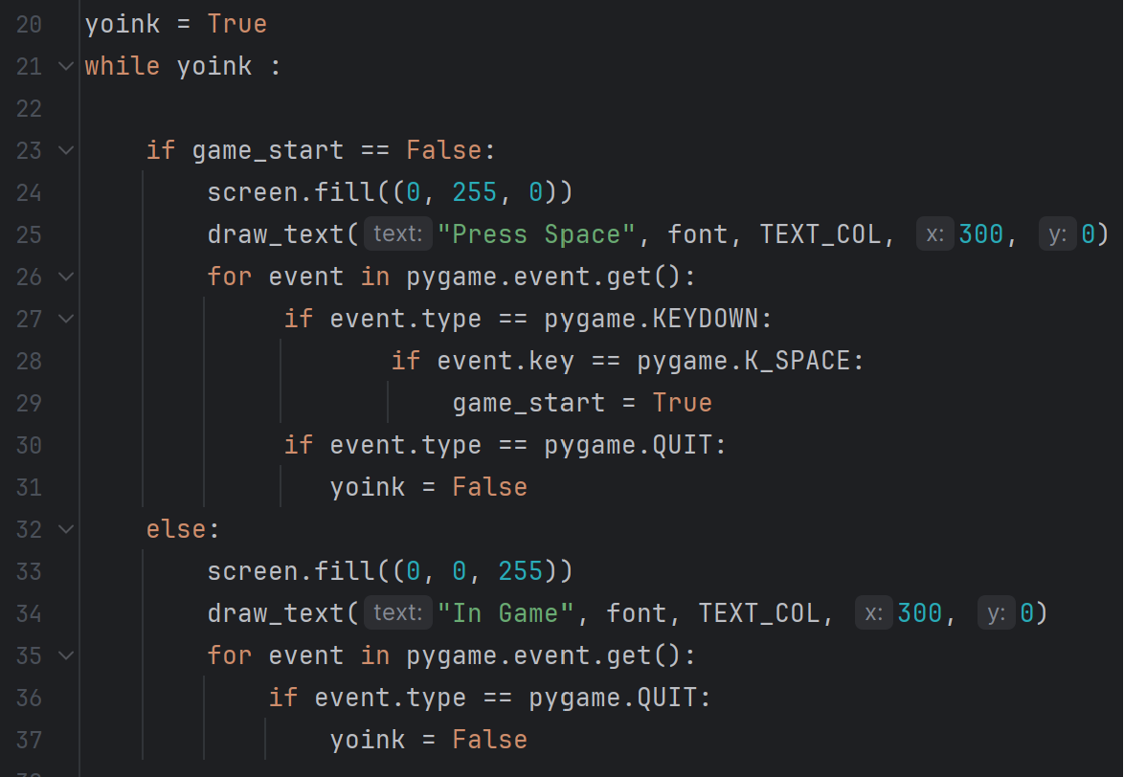
Learning curve

Slide 14

Learning curve: objects collide

Slide 15
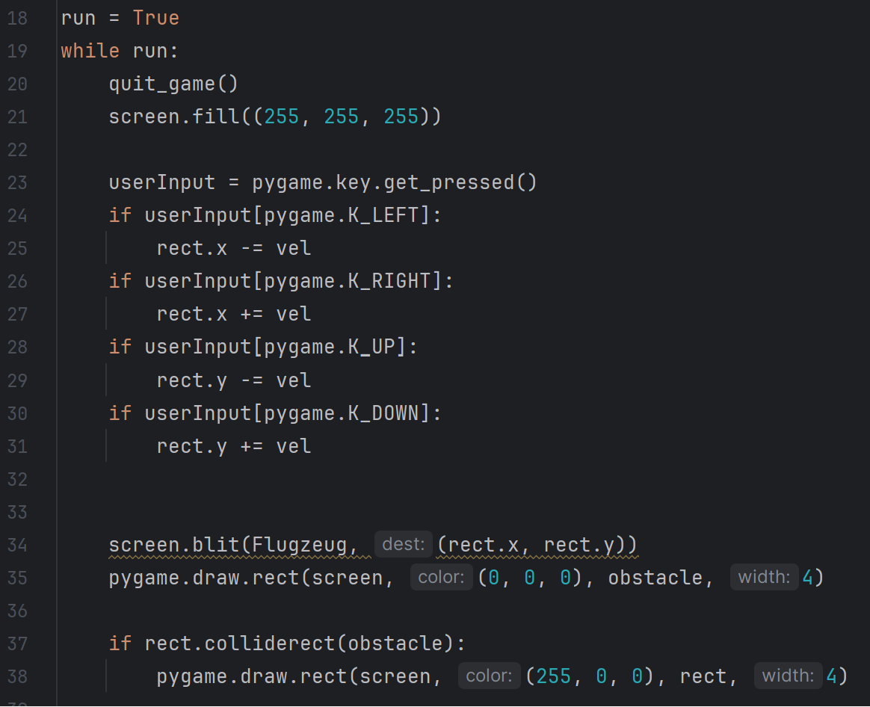
Learning curve

Slide 16
„Final“ Product

